Slide 1


2.
ANALÝZA MEZINÁRODNÍHO MARKETINGOVÉHO PROSTŘEDÍ

Slide 2
ANALÝZA MEZINÁRODNÍHO PROSTŘEDÍ
Cílem analýzy je sumarizace kritérií, které pomáhají identifikovat konkrétní zahraniční trh a poskytují podklady pro rozhodování o vstupu podniku na zahraniční trh.
Podnik musí před vstupem na mezinárodní trh provést analýzu trhu.
Nejčastějším nástrojem pro analýzu mezinárodního prostředí je PEST ANALÝZA
Jedná se o komplexní analýzu:
  právního a politického prostředí,
  ekonomického prostředí,
  sociálně-kulturního prostředí
  technologického prostředí.

Slide 3







POLITICKÉ A PRÁVNÍ FAKTORY
EKONOMICKÉ FAKTORY
PEST ANALÝZA
PODNIK
TECHNOLOGICKÉ FAKTORY
SOCIÁLNĚ-KULTURNÍ FAKTORY

Slide 4
MEZINÁRODNÍ POLITICKÉ A PRÁVNÍ PROSTŘEDÍ
Politické a právní faktory hrají v mezinárodním marketingu významnou roli.
Podnik musí zahrnout politické a právní aspekty do své obchodní strategie.
Sledují se tři oblasti:
Politické a právní prostředí země.
Politické a právní prostředí hostitelské země.
Bilaterální a multilaterální dohody a smlouvy.
Pokud se podnik rozhodne působit na zahraničním trhu, musí respektovat právní systém dané země a její vládní politiku.

Slide 5
Stabilita politického a právního prostředí ovlivňuje rozhodování o vstupu a formě vstupu na daný zahraniční trh.
Analýza politického a právního prostředí se zaměřuje na politický systém, stabilitu prostředí, právní normy, zákony, nařízení a předpisy k zahraničněobchodní činnosti.
Důležitým prvkem mezinárodního prostředí je členství v integračních seskupeních, zájmových a profesních institucích (EU, Visegrádská čtyřka).
Mezinárodní marketing je ovlivněn i obchodními zvyklostmi vycházejícími z mezinárodního obchodu (dodací podmínky ICOTERMS).

Slide 6
Politické prostředí většiny zemí se snaží poskytovat obecnou podporu domácích firem  využívání autonomních prostředků obchodní politiky (clo).
Mezinárodní obchod je často znesnadněn politickou situací (typické pro méně rozvinuté země).
Firmy preferují realizaci marketingových a obchodních aktivit v podmínkách stabilního trhu.
Makroriziko = negativní důsledky vůči všem zahraničním firmám, plošně pro všechny.
Mikroriziko = negativní důsledky vůči některým firmám a některým oblastem podnikání.

Slide 7
ZÁKLADNÍ FAKTORY POLITICKÉHO PROSTŘEDÍ
Statní obchodně-politická regulace (obchodní politika, celní politika),
regulace předmětu a formy podnikání,
normy (bezpečnostní, hygienické, technické),
cenová kontrola,
způsob distribuce,
způsob komunikace.

Slide 8
2. MEZINÁRODNÍ EKONOMICKÉ PROSTŘEDÍ
Zkoumání ekonomického prostředí je základním úkolem při výběru cílového mezinárodního trhu.
Analýza mezinárodního ekonomického prostředí slouží k identifikaci potenciálních cílových trhů, prognózovaní jejich vývoje a hodnocením demografických údajů.
Získané informace z analýzy prostředí souží podniku k nalezení příležitostí a hrozeb plynoucích ze vstupu do mezinárodního prostředí.
Zkoumání zahraničního prostředí probíhá hodnocením ekonomických veličin vztahujících se k velikosti a povaze mezinárodního trhu.
Trhy hodnotíme a klasifikujeme podle cíle, který si firma stanovila ve vztahu k danému trhu.

Slide 9
NEJVÝZNAMNĚJŠÍ EKONOMIČTÍ UKAZATELÉ
HDP na obyvatele,
tempo růstu HDP,
bilance zahraničního obchodu,
míra nezaměstnanosti,
míra inflace,
spotřebitelské ceny,
produktivita práce,
vývoj platební bilance,
měnové kurzy,
vývoj investic,
daně a cla,
úroková míra,
výše úspor.

Slide 10
Údaje potřebné pro analýzu ekonomického prostředí jsou údaje o:
  obyvatelstvu,
  demografii,
  infrastruktuře,
  geografii.

Slide 11
OBYVATELSTVO
Předmětem je zjištění informací o:
počtu obyvatel (potenciální poptávka po výrobcích)
tempu růstu vývoje populace a struktury populace,
velikosti domácností (evropský průměr je 2,7 osoby/domácnost, v Turecku je to 5 osob/domácnost)
spotřebitelských návycích,
urbanizaci,
kupní síle.

Slide 12
UKAZATELE PRO HODNOCENÍ EKONOMICKÉHO PROSTŘEDÍ
Index konkurenceschopnosti (The World Competitiveness Scoreboard)
Index ekonomické svobody (Economic Freedom of the World Index)
Raiting

Slide 13
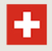
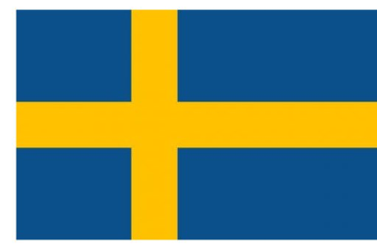
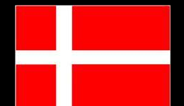
INDEX KONKURENCESCHOPNOSTI
Jedná se o každoroční zhodnocení pořadí zemí podle míchy schopnosti ekonomicky konkurovat.
Index poměřuje vliv klíčových faktorů v makroekonomickém prostředí země (kvalita institucí, kvalita technologií, úroveň infrastruktury, systém a úroveň vzdělávání, flexibilita trhu práce, podpora inovací)
V globálním indexu konkurenceschopnosti se poměřuje 144 zemí světa.
Česká republika byla v roce 2021 na 34. místě.
Nejvíce konkurence schopné země:
1. Švýcarsko
2. Švédsko
3. Dánsko

Slide 14
INDEX EKONOMICKÉ SVOBODY
Index prokazuje vazbu mezi ekonomickou svobodou a prosperitou.
Index byl v roce 2021 vyjádřen pro 162 zemí světa.
Index ekonomické svobody 2021
Před ČR Velká Británie, USA, Chile, Kanada, Litva nebo Finsko
Po ČR Norsko, Německo, Belgie, Polsko, Slovensko, Francie, Turecko
1. SINGAPUR 89,7 %
2. NOVÝ ZÉLAND
3. AUSTRÁLIE
4. ŠVÝCARSKO
5. IRSKO
27. ČESKÁ REPUBLIKA = 73,8 %

Slide 15
RATING
Mezinárodní nástroj pro hodnocení bonity zemí.
Jedná se o ukazatel důležitý pro zahraniční investory  Vypovídá o stupni rizikovosti a kvality státu v roli dlužníka a jeho ekonomické schopnosti dodržet vlastní závazky.
Prostřednictvím ratingu země se posuzuje relativní úvěrové riziko.
Vyjadřuje vztah k posílení či oslabení měny v krátkodobém časovém horizontu.
Nejvyšší rating mají vyspělé země s hospodářsky rostoucí ekonomikou, nízkou inflací, vzdělaným obyvatelstvem a kvalitní infrastrukturou.
Nízký rating mají země s vysokým zadlužením.

Slide 16
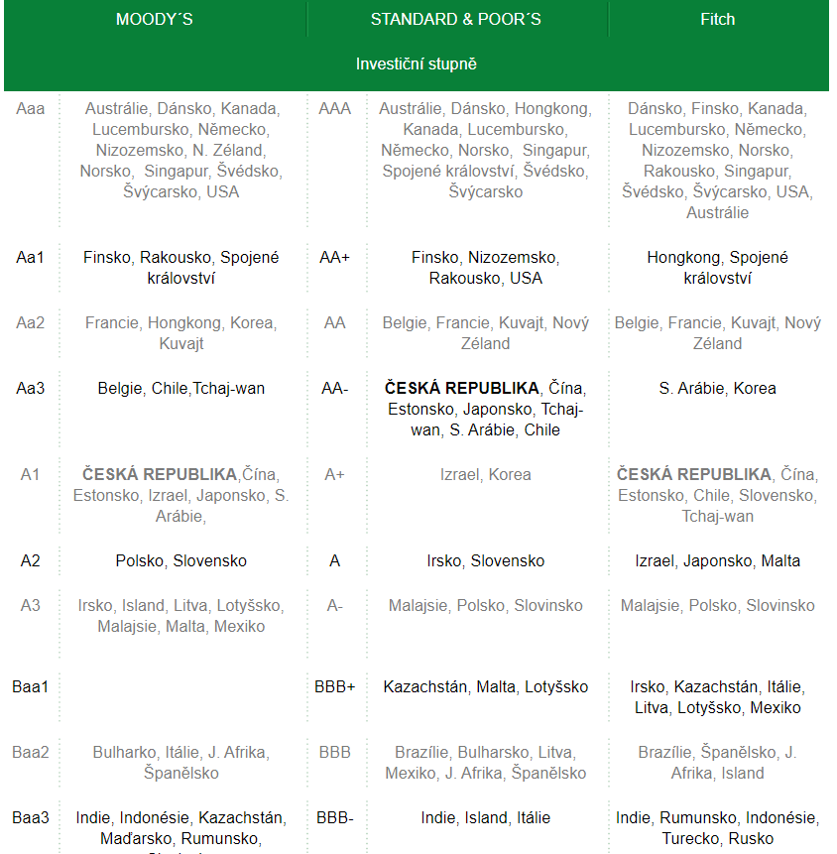

Slide 17
3. MEZINÁRODNÍ KULTURNÍ PROSTŘEDÍ
Kultura vytváří charakteristiku členů dané společnosti.
Je ovlivňováno:
  jazykem,
  náboženstvím,
  hodnotami a postoji,
  způsoby a zvyky,
  vzděláváním,
  sociálními aspekty a institucemi,
  mezinárodními obchodními jednáními.
Úspěch v mezinárodním marketingu vyžaduje náročné vyhledávání informací ke kulturním odlišnostem.

Slide 18
MEZINÁRODNÍ TECHNOLOGICKÉ PROSTŘEDÍ
Technologické prostředí stále více ovlivňuje marketingové strategie.
Přispělo ke globalizaci mezinárodního podnikání.
Technické prostředí poskytuje údaje o technické vyspělosti země (komunikační technologie, informační technologie, elektronické obchodování).
Ukazatele pro analýzu technologického prostředí:
ukazatel hrubých domácích výdajů na výzkum a vývoj,
ukazatel celkových výdajů na vlastní výzkum a vývoj v podnikatelském sektoru.

